Slide 1
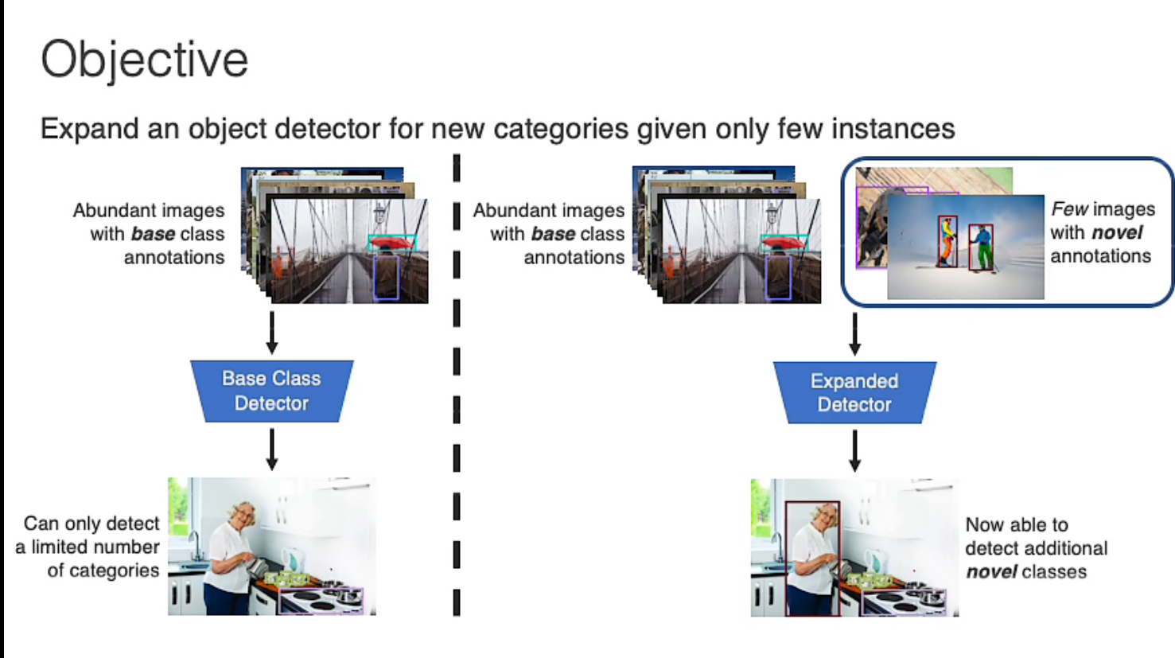

Slide 2
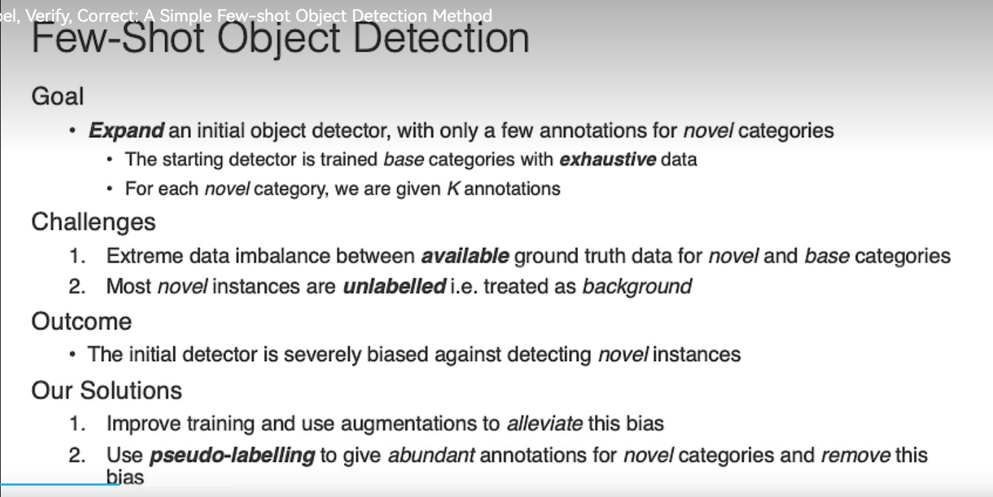

Slide 3
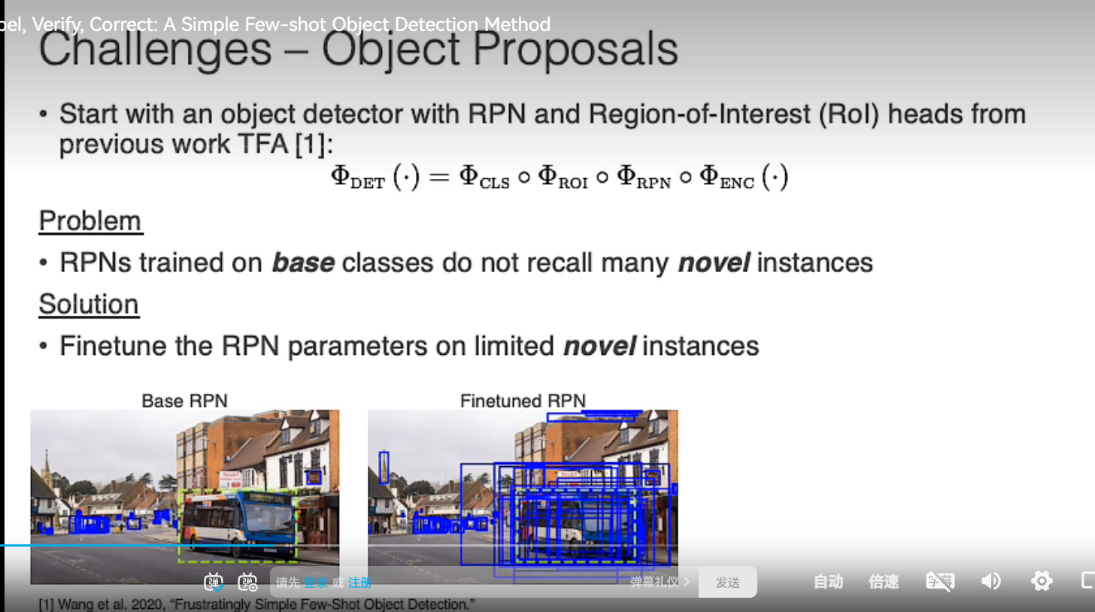

Slide 4
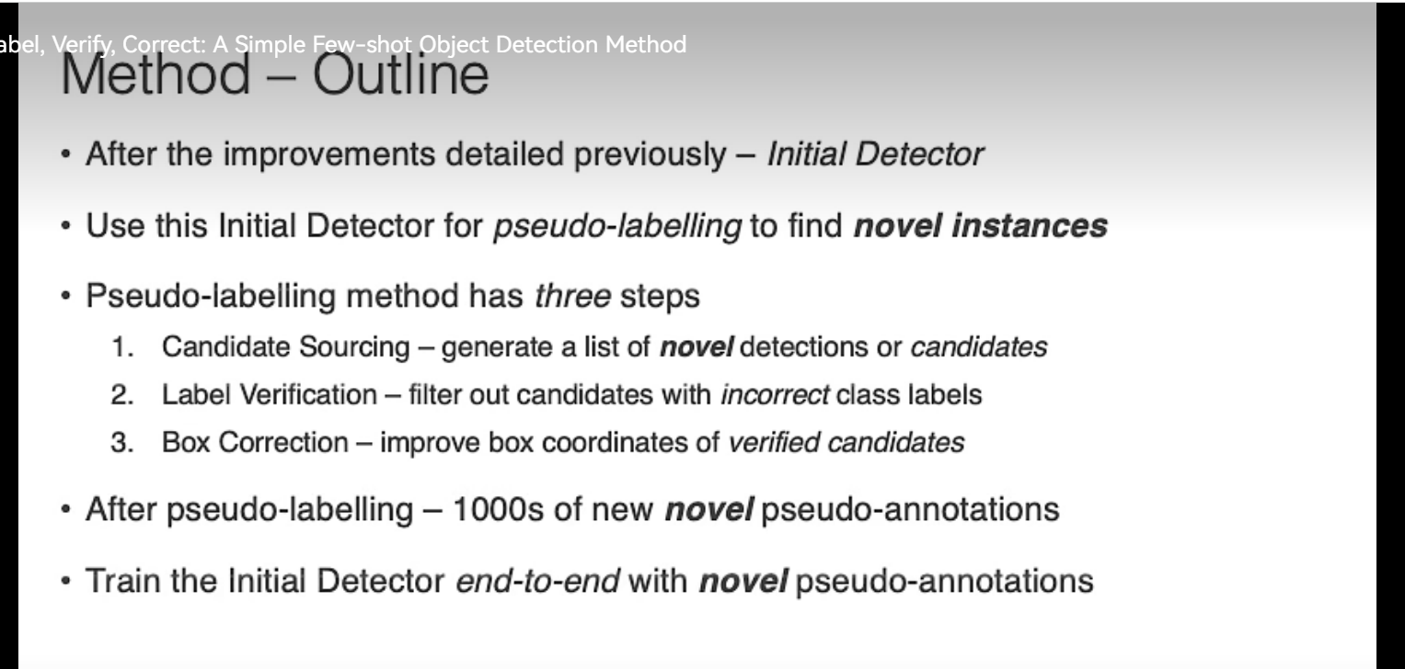

Slide 5
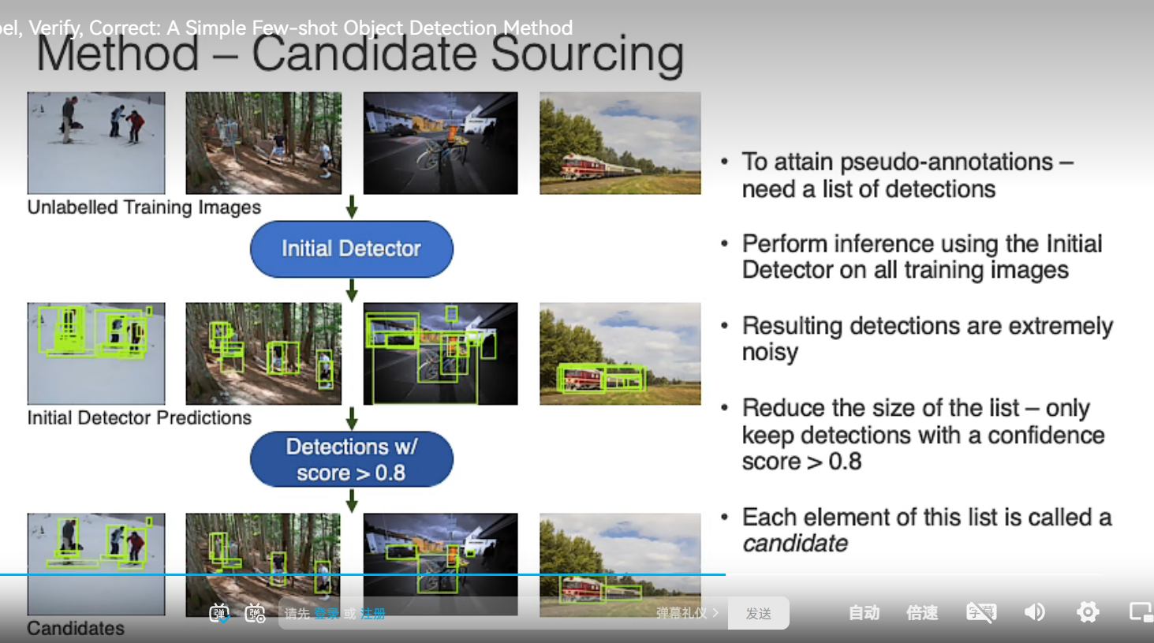

Slide 6
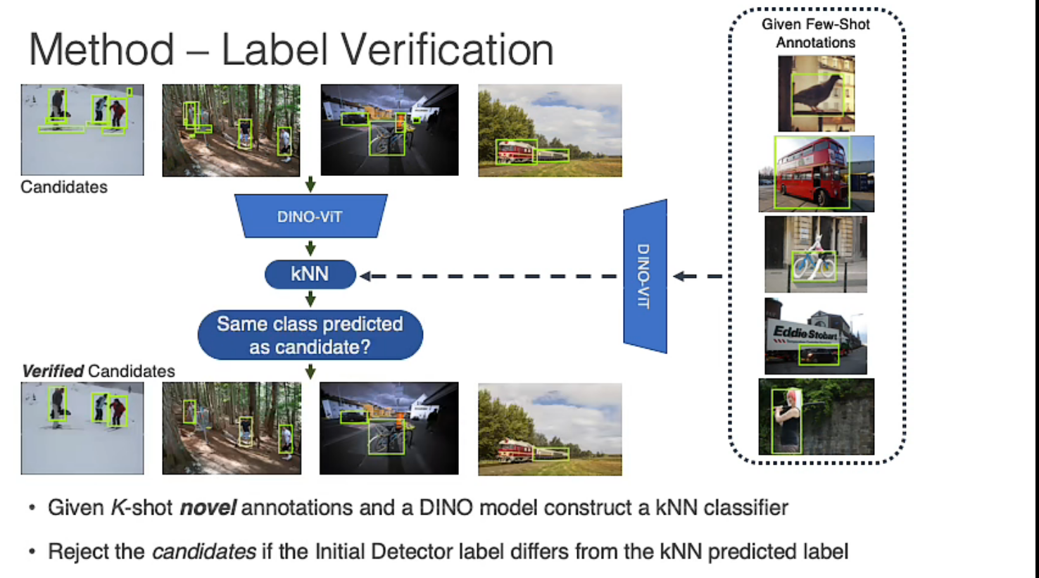

Slide 7
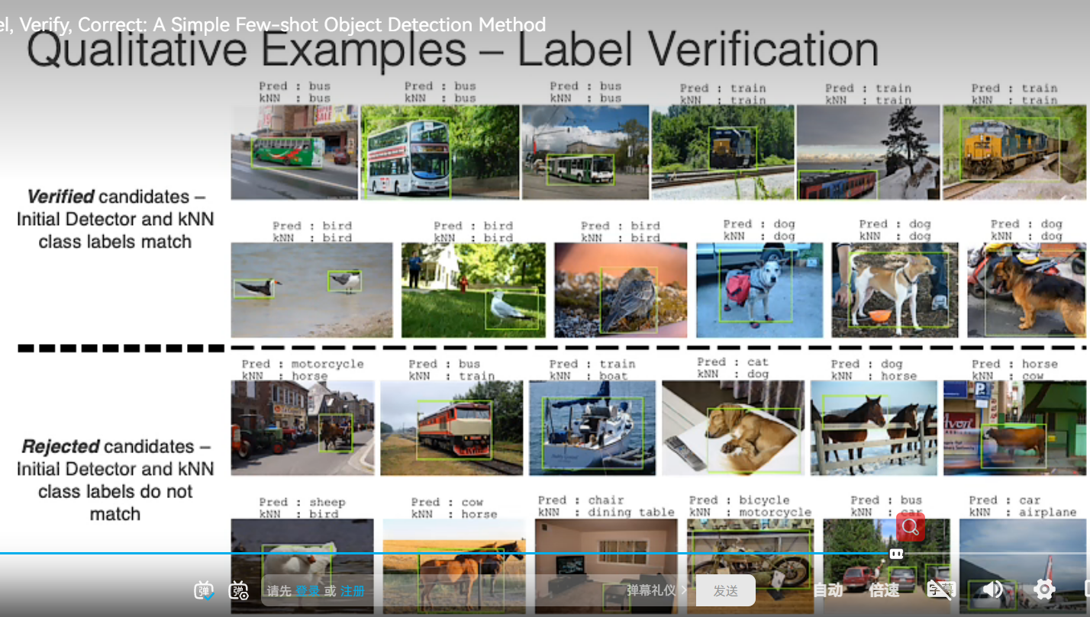

Slide 8
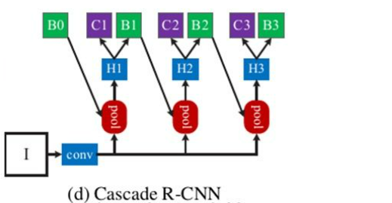
Multi-stage
每个阶段有不同是阈值
在training阶段，由于我们知道gt，所以可以很自然的把与gt的iou大于threshold（0.5）的Proposals作为正样本，
这些正样本参与之后的bbox回归学习。
在inference阶段，由于我们不知道gt，所以只能把所有的proposal都当做正样本，让后面的bbox回归器回归坐标。

Slide 9
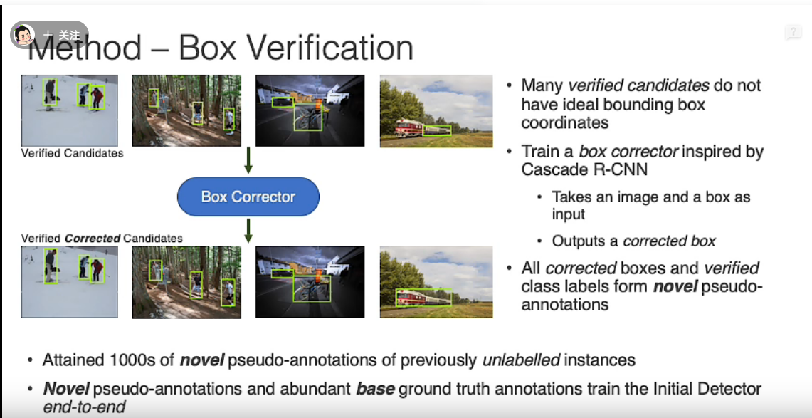

Slide 10
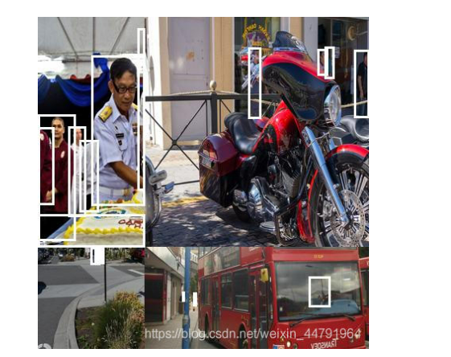
Mosaic augmentation
使用四张图像进行拼接。
1、每次读取四张图片。
2、分别对四张图片进行翻转、缩放、色域变化等，并且按照四个方向位置摆好。
3、进行图片的组合和框的组合
finetuning our FSOD detector on novel class data

Slide 11
